Slide 1

Trường Tiểu học Lê Quý Đôn
Kính chào các quý thầy cô
Giáo viên: Nguyễn Đặng Thành Công

Slide 2
Ngày 4 thang 10 năm 2021
Thể dục: khối1
Bài 1: Tư thế vận động thân người và cổ
Giáo viên: Nguyễn Đặng Thành Công

Slide 3

Yêu cầu cần đạt
1. Năng lực đặc thù:
- Biết thực hiện vệ sinh sân tập,
- Biết hô nhịp và thực hiện Tư thế vận động của đầu và cổ. Biết quan sát tranh ảnh và động tác mẫu của giáo viên để tập luyện
2. Năng lực chung:
- Tự chủ và tự học :
- Biết hô nhịp và thực hiện được Tư thế vận động của đầu và cổ.
- Biết quan sát tranh ảnh và động tác mẫu của giáo viên để tập luyện
3.Về phẩm chất:
- Biết tập luyện theo tổ nhóm, chủ động hỗ trợ bạn trong tập luyện,
- Tích cực tham gia các trò chơi vận động,

Slide 4
2. Đồ dùng dạy học
+ Giáo viên chuẩn bị: Tranh ảnh, trang phụ thể thao, còi phục vụ trò chơi,
+ Học sinh chuẩn bị: Giày thể thao

Slide 5
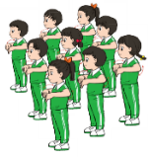
3. Các hoạt động chủ yếu
- Nhận lớp
- Khởi động:
- Xoay các khớp cổ tay, cổ chân, vai, hông, gối,...
Trò chơi làm theo lệnh

Slide 6
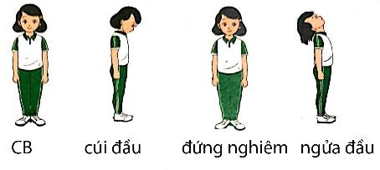
2. Hoạt động kiến thức mới
Tư thế cúi đầu, ngửa đầu
*Cúi đầu: Thân người thẳng, gập cổ, cúi đầu về phía trước.
Khẩu lệnh:
“Cúi đầu!............Thôi!”
*Ngửa đầu: Thân người thẳng, ngửa cổ, ngả đầu ra sau.
Khẩu lệnh:
“Ngửa đầu!..........Thôi!”

Slide 7


3 Luyện tập thực hành
Ôn luyện tư thế đầu – cổ
Cúi đầu- ngửa đầu
Nghiêng đầu trái- phải

Slide 8
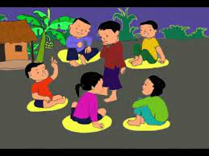
4.Chơi trò chơi:
- Dung dăng dung dẻ

Slide 9
5. Hoạt động tiếp nối.
* Thả lỏng cơ toàn thân.
* Nhận xét, đánh giá chung của buổi học.
Hướng dẫn HS Tự ôn ở nhà
* Xuống lớp

